Slide 1
Secretaria de Estado da Saúde de São Paulo
Coordenadoria de Recursos Humanos
Centro de Qualidade de Vida

Slide 2
INSTRUÇÃO CONJUNTA CRH / GGP / CQV - N.º 001/2022
Os Diretores do Grupo de Gestão de Pessoas e do Centro de Qualidade de Vida, da Coordenadoria de Recursos Humanos, expedem a presente INSTRUÇÃO CONJUNTA com vistas a orientar os órgãos subsetoriais de recursos humanos quanto aos procedimentos a serem adotados acerca da emissão do laudo técnico específico e dos processos de aposentadoria especial dos servidores que exerçam atividades com efetiva exposição a agentes nocivos químicos, físicos e biológicos prejudiciais à saúde, quando requeridos por via judicial ou administrativa e diante da similaridade da situação, quando se tratar de conversão de tempo por determinação judicial.

Slide 3
PROCEDIMENTOS PARA EMISSÃO DO LAUDO TÉCNICO ESPECÍFICO
O Laudo Técnico Específico para fins de análise e concessão da Aposentadoria Especial é o documento base para comprovação do tempo de serviço público prestado sob condições insalubres de que trata o Decreto n.º 62.030/2016.
O referido laudo deve ser elaborado considerando o disposto no artigos 3º, 4º e 5º da Instrução Normativa Conjunta SPPREV-UCRH n.º 01/2016.

Slide 4
PROCEDIMENTOS PARA EMISSÃO DO LAUDO TÉCNICO ESPECÍFICO
Especificação dos agentes nocivos à saúde e integridade físico do servidor;
Mencionar a existência da efetiva exposição de modo habitual e permanente, não ocasional nem intermitente, cabendo ao subsetorial de recursos humanos certificar o preenchimento dos requisitos de tempo de exposição e permanência ININTERRUPTA sob tais condições;
Indicação do tempo total de exposição nas condições especiais, considerando a vigência da concessão do adicional de insalubridade, como inicio do período (vale ressaltar que está data não é a de início de exercício no cargo/função de ingresso e sim a vigência “a partir” da concessão do adicional de insalubridade);

Slide 5
PROCEDIMENTOS PARA EMISSÃO DO LAUDO TÉCNICO ESPECÍFICO
Informações do subsetorial de recursos humanos sobre a existência de tecnologia de proteção coletiva ou individual que diminua a intensidade do agente nocivo a nível tolerante e recomendação sobre o uso;
O campo “Avaliação/Conclusão” deve informar além do enquadramento legal do adicional de insalubridade, a informação de que: “Exposição aos agentes nocivos de modo habitual e permanente, não ocasional e nem intermitente durante o período de ___/___/_____ a ___/___/_____ com destinação a ANÁLISE para obtenção da Aposentadoria Especial, por parte da Unidade Gestora do Regime Próprio de Previdência Social do Estado de Saúde”

Slide 6
PROCEDIMENTOS PARA EMISSÃO DO LAUDO TÉCNICO ESPECÍFICO
OBSERVAÇÃO: Não serão aceitos laudos que apresentem no campo “Avaliação/Conclusão”, o termo “até a presente data” ou expressão similar;
O período a ser considerado como exposição à agentes nocivos deve ser aquele iniciado a contar da concessão do adicional de insalubridade até a data anterior ao pedido de aposentadoria especial;
Em modelo e em conformidade com o anexo II e seguinte as instruções de preenchimento e o Apêndice I, ambos desta instrução;
Estar em concordância com os assentamentos individuais do servidor;

Slide 7
PROCEDIMENTOS PARA EMISSÃO DO LAUDO TÉCNICO ESPECÍFICO
Compete ao Serviço Especializado em Engenharia de Segurança e em Medicina do Trabalho – SESMT, observado o disposto no Decreto 62.030/2016, a emissão do laudo técnico, devendo o mesmo ser assinado por Médico do Trabalho e/ou Engenheiro de Segurança do Trabalho;
Os órgãos subsetoriais que disponham de SESMT devem tramitas expediente ao Centro de Qualidade de Vida, da Coordenadoria de Recursos Humanos, através do sistema SPSEMPAPEL a caixa CRH/Recebimento;

Slide 8
PROCEDIMENTOS PARA EMISSÃO DO LAUDO TÉCNICO ESPECÍFICO
Acolher requerimento do servidor destinado ao Secretário de Estado da Saúde para emissão do laudo (Anexo I);
Emitir relatório com os períodos de permanência sob condições especiais, em conformidade com o Anexo I, da Instrução Normativa Conjunta SPPREV-UCRH nº 01/2016;
Preencher o laudo técnico (Anexo II) seguindo às orientações dos itens I a VII, quando se tratar de órgãos subsetoriais que não disponham SESMT;

Slide 9
INSTRUÇÃO DOS PROCESSOS DE LAUDO TÉCNICO ESPECIFICO - LTE
Requerimento padronizado devidamente preenchido (Anexo I);
Cópia de documentação pessoal (RG, CPF, PIS e/ou PASEP;
Demonstrativos de pagamento, referente ao primeiro recebimento do adicional de insalubridade e os dois últimos meses de recebimento;
Descrição das atividades desempenhadas que não caracterizem desvio de função;
Apostila ou Laudo ou Título de Adicional de Insalubridade que comprovem o recebimento do citado adicional, bem como, para comprovação do início da exposição e o grau de risco ao qual o servidor esteve submetido;
Anexo I, Instrução Normativa Conjunta SPPREV-UCRH nº 01/2016;
Laudo Técnico Específico preenchido, quando se tratar de Unidade que
não disponha de SESMT (Anexo III);

Slide 10
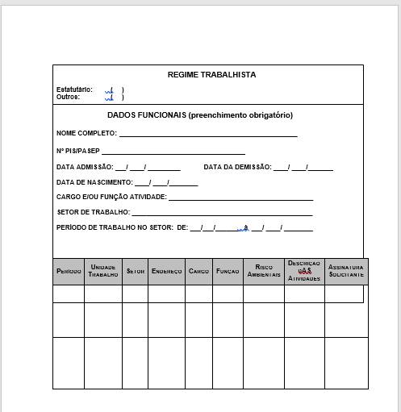
ANEXO I

Slide 11
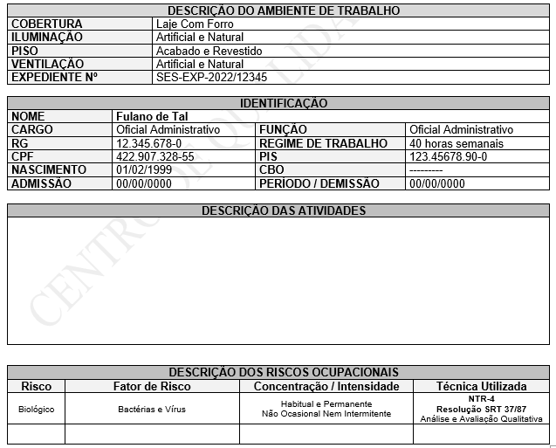
ANEXO I

Slide 12
Obrigada!
Alessandra/Gisele – 3066-8045

